Slide 1
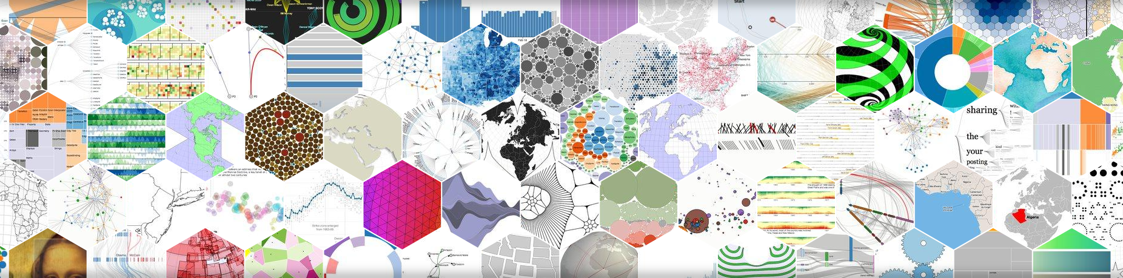
Guía de D3.
Por: Luis Diego Alemán Z.

Slide 2
¿Que es?
Es una herramienta JavaScript que permite la manipulación de datos para generar visualizaciones de una forma flexible en cualquier navegador moderno.

Slide 3
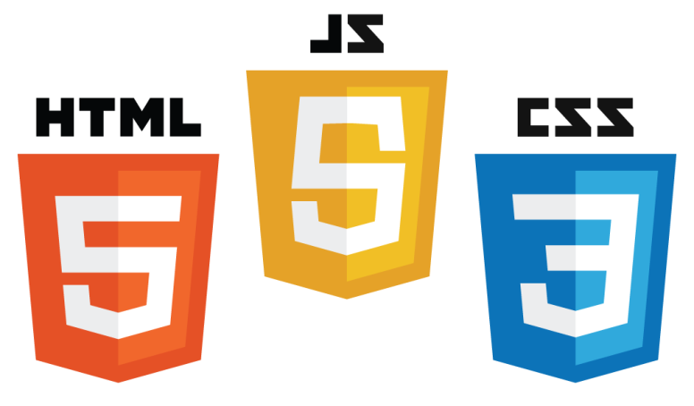
Antes de empezar
Es necesario un conocimiento básico de HTML, CSS y JavaScript.
Mas adelante dejo algunos recursos para aprender

Slide 4
Uso
Para utilizar D3.js no es necesario la instalación de ningún software mas allá de un editor de texto y un navegador de internet.
Únicamente es necesario un HTML que contenga el script de la visualización.
Se recomienda Visual Studio Code, pero pueden utilizar hasta el Notepad de Windows

Slide 5
¿por donde empezar?
Como una recomendación, sería bueno darse una vuelta por el sitio oficial de la herramienta https://d3js.org en donde pueden encontrar ejemplos e información que puede resultar útil.
Para quienes quieran comenzar a aprender el siguiente link es un buen lugar por donde comenzar https://www.youtube.com/watch?v=VAsSX7jfvks&list=PLE19WVM4rff3fes9_3k40dnLRzgSXOo25&ab_channel=Informaticosinlimites

Slide 6
Ayuda no se nada de web!! :0
Si no tienen nada de experiencia con web, es recomendable aprender las bases antes de entrar directamente con D3
Importante manejar JavaScript

Slide 7
Ayuda no se nada de web!! :0
Aquí les dejo un curso de HTML y CSS, no necesitan completarlo todo, pero si aprender lo básico
https://youtu.be/7dfoR2YeaUA?list=PLQCgNGUqLK4njrWWAXv30jx6CGzgI-SC3
También les dejo un cursito de JavaScript
https://youtu.be/RqQ1d1qEWlE

Slide 8
Recomendaciones
En la página oficial de D3, pueden encontrar muchos ejemplos junto con su código fuente https://observablehq.com/@d3/gallery. Eviten utilizar directamente las mismas visualizaciones. !Sean creativos ;D! ( Además de que puede ser considerado plagio )

Slide 9
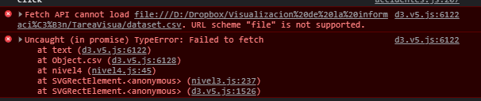
recomendaciones
Si tienen el conjunto de datos en un archivo local, y quieren acceder a el directamente, esto les generará un error.
La forma de solucionarlo es subir el archivo en algún servicio que les proporcione un link directo (Dropbox o Github son buenas opciones), o crear un pequeño servidor local que les permita acceder al archivo por medio de http://localhost

Slide 10
Recomendaciones
En el siguiente link pueden encontrar como generar un servidor local con Python: https://developer.mozilla.org/es/docs/Learn/Common_questions/set_up_a_local_testing_server
También adjunto como pueden cargar datos desde archivos:
https://www.tutorialsteacher.com/d3js/loading-data-from-file-in-d3js

Slide 11
Recomendaciones finales
Mantener todo ordenado
Evitar incrustar todo el código Javascript en el HTML, por orden es mejor mantenerlo en un .js aparte del .html.

